Slide 1
Устаревшие слова в сказках А.С.Пушкина
Иллюстрированный словарь

Slide 2
А.С.Пушкин. Сказка о мёртвой царевне и о семи богатырях.
В сказке Пушкина мы встречаем довольно много народных и устаревших слов и выражений. Эти слова передают атмосферу старины, приближают литературную сказку к народной.

Slide 3
Архаизмы – это устаревшие слова, вытесненные или замененные современными синонимами. Например: чело - лоб, перст - палец, уста - губы и т.д.
Историзмы – это устаревшие слова, которые обозначают предметы (явления) исчезнувшие из нашей жизни. Например: вече, ендова, онучи и т.д.

Slide 4
Ждёт-пождёт с утра до ночи,
Смотрит в поле, инда очи
Разболелись, глядючи
Инда – так, что даже, до того что;
очи – глаза;
глядючи – всматриваясь

Slide 5
Вот в Сочельник в самый, в ночь,
Бог даёт царице дочь.
Сочельник - день накануне Рождества.

Slide 6
Рано утром гость желанный,
День и ночь так долго жданный,
Издалеча наконец
Воротился царь отец.
Издалеча – из отдалённой местности, издалека

Slide 7
На него она взглянула,
Тяжелешенько вздохнула,
Восхищенья не снесла
И к обедне умерла
Обедня - народное название литургии – церковной службы, совершаемой до обеда или сразу после него. Слово «обедня» произошло от слова «обед», обозначающего традиционный прием пищи в середине дня, между завтраком и ужином.

Slide 8
Правду молвить, молодица
Уж и впрямь была царица
Молвить – сказать, произнести; молодица – молодая замужняя женщина

Slide 9
Но зато горда, ломлива,
Своенравна и ревнива.
Ломлива - склонная к жеманству, упрямству без причины, самодурству.

Slide 10
Ей в приданое дано
Было зеркальце одно
Приданое - то, что даётся невесте родителями при её вступлении в брак.

Slide 11
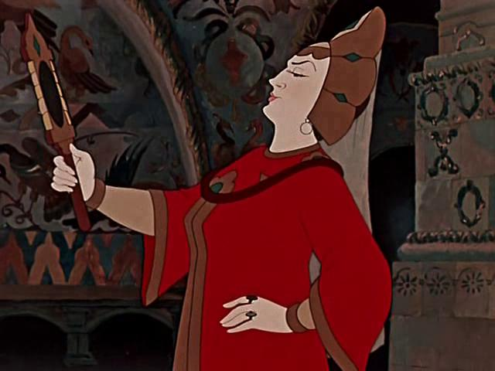
И царица хохотать,
И плечами пожимать,
И подмигивать глазами,
И прищёлкивать перстами,
И вертеться подбочась.
Гордо в зеркальце глядясь.
Персты – пальцы; подбочась - выпрямившись, упираться руками в бока.

Slide 12
Но царевна молодая,
Тихомолком расцветая,
Между тем росла, росла,
Поднялась - и расцвела.
Тихомолком - совсем тихо, незаметно; втихомолку

Slide 13
На девичник собираясь
Вот царица, наряжаясь,
Перед зеркальцем своим,
Перемолвилася с ним.
Девичник - в русском свадебном обряде: прощальная вечеринка с подругами в доме невесты накануне свадьбы.

Slide 14
Мать брюхатая сидела
Да на снег лишь и глядела!
Брюхатая – беременная

Slide 15
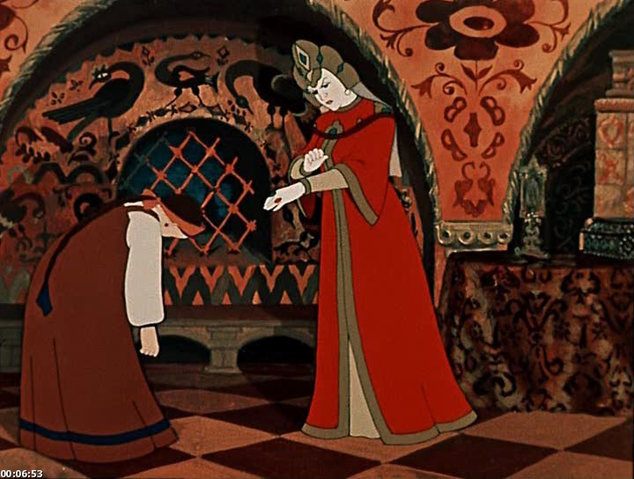
Позвала к себе чернавку
И наказывает ей,
Сенной девушке своей.
Чернавка - служанка, прислужница (обычно в барском доме);
сенная девушка - дворовая (крепостная) девушка, находившаяся в услужении господ.

Slide 16
Весть царевну в глушь лесную
Весть – увести

Slide 17
И взмолилась: «Жизнь моя!
В чём , скажи, виновна я?
Не губи меня, девица!
А как буду я царица,
Я пожалую тебя».
Взмолиться - начать умолять, упрашивать.
Пожалую - награжу, одарю.

Slide 18
Не кручинься, бог с тобой
Не кручинься - не грусти, не горюй, не тоскуй.

Slide 19
И молва трезвонить стала
Молва - слухи, толки.

Slide 20
Тужит бедный царь по ней
Тужить - горевать, печалиться.

Slide 21
Но невеста молодая,
До зари в лесу блуждая,
Между тем все шла да шла
И на терем набрела.
Терем - в Древней Руси: высокий богатый дом с покатой крышей, с надворными постройками; жилое помещение в верхней части такого дома.

Slide 22
Печь с лежанкой изразцовой
Изразцовая - облицованная керамической плиткой

Slide 23
В ворота вошла она
На подворье тишина
Подворье - дом с принадлежащими ему постройками.

Slide 24
Дверь тихонько отворилась,
И царевна очутилась
В светлой горнице
Горница –
1. Комната в верхнем этаже
2. Чистая половина крестьянской избы

Slide 25
На полати взобралась
Полати - настил из досок для спанья, устраиваемый в избе под потолком между стеной и печью.

Slide 26
Старший молвил: «Что за диво!
Все так чисто и красиво.
Кто-то терем прибирал
Да хозяев поджидал…
Молвить – сказать, говорить, произносить.

Slide 27
Коль ты старый человек,
Дядей будешь нам навек.
Коль (коли) – (союз условный), если, как только, поскольку

Slide 28
Коли парень ты румяный,
Братец будешь нам названый
Названый - неродной, приёмный.

Slide 29
Коль старушка, будь нам мать,
Так и станем величать
Величать - называть кого-либо почтительно, выражая уважение.

Slide 30
Вмиг по речи те спознали,
Что царевну принимали.
Спознать – узнавать, опознавать

Slide 31
От зелёного вина
Отрекалася она
Зелёное вино – водка;
отрекаться – отказываться

Slide 32
Отвели они девицу
Вверх, во светлую светлицу
И оставили одну
Отходящую ко сну.
Светлица - чистая, светлая,
парадная комната в доме.

Slide 33
Перед утренней зарею
Братья дружною толпою
Выезжают погулять,
Серых уток пострелять,
Руку правую потешить,
Сорочина в поле спешить
Сорочин - мусульманин; спешивать - велеть сойти с коней

Slide 34
Или вытравить из леса
Пятигорского черкеса
Черкес - житель Северного Кавказа.

Slide 35
Старший молвил ей: «Девица,
Знаешь, всем ты нам сестрица,
Всех нас семеро, тебя
Все мы любим, за себя
Взять тебя мы все бы ради
Да нельзя, так бога ради,
Помири нас как-нибудь.
Ради - здесь в значении «рады»

Slide 36
Что ж качаешь головою?
Аль (иль) отказываешь нам?
Аль товар не по купцам?
Аль (иль) – или

Slide 37
Ой, вы молодцы честные,
Братцы вы мои родные
Молодец - молодой человек крепкого сложения, умелый, ловкий ;
честные - заслуживающие уважения.

Slide 38
Спрос не грех.
Прости ты нас, - старший молвил, поклонясь
Грех - что-либо предосудительное

Slide 39
Им она не прекословит,
Не перечат ей они
Прекословить – противоречить, возражать

Slide 40
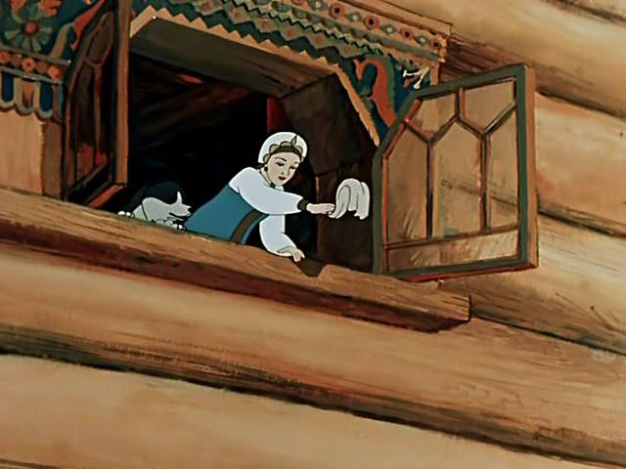
И согласно все опять
Стали жить да поживать.
Согласно - дружно, единодушно

Slide 41
… царица злая
Ей рогаткой угрожая,
Положила иль не жить,
Иль царевну погубить.
Рогатка - в старину железный ошейник с длинными остриями внутрь, надевавшийся в наказание на шею.

Slide 42
Положила иль не жить,
Иль царевну погубить
Положила - назначила, установила.

Slide 43
Раз царевна молодая,
Милых братьев поджидая,
Пряла, сидя под окном
Прясть - скручивая волокна, превращать их в нити.

Slide 44
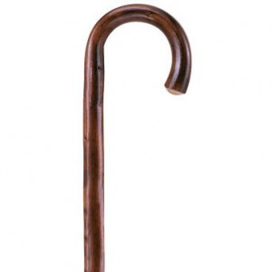
Видит нищая черница
Ходит по двору, клюкой
Отгоняя пса.
Черница - монахиня;
Клюка - палка с загнутым верхним концом, на которую опираются при ходьбе.

Slide 45
Отвечает ей черница:
«Ох ты, дитятко девица!
Пёс проклятый одолел,
Чуть до смерти не заел…»
Проклятый - проклинаемый, осуждаемый, ненавистный;
Одолеть - одержать победу над кем-нибудь, победить, осилить, пересилить

Slide 46
Посмотри, как он хлопочет
Хлопотать - суетиться.

Slide 47
Ради скуки
Кушай яблочко, мой свет.
Ради - из-за чего-либо, по причине чего-либо

Slide 48
Закатилися глаза,
И она под образа
Головой на лавку пала
И тиха, недвижна стала.
Образа – иконы

Slide 49
Пес на яблоко стремглав
С лаем кинулся, озлился,
Проглотил его, свалился,
И издох, напоено
Было ядом, знать, оно.
Напоено – наполнено, насыщено чем-либо, пропитано

Slide 50
Ждали три дня, но она
Не восстала ото сна.
Восстать - пробудиться, проснуться

Slide 51
«Месяц, месяц, мой дружок,
Позолоченный рожок!
Ты встаешь во тьме глубокой,
Круглолиций, светлоокий
Светлоокий – светлоглазый

Slide 52
На стороже я стою
Только в очередь мою
На стороже - нести дозорную службу, охрану, находиться в карауле.

Slide 53
Вот идет; и поднялась
Перед ним гора крутая,
Вкруг неё страна пустая;
Под горою темный вход.
Страна - сторона, край, территория

Slide 54
Свадьбу тотчас учинили,
И с невестою своей
Обвенчался Елисей.
Учинить – устроить, сделать, совершить

Slide 55
Спасибо за внимание!

